Slide 1
7 WONDERS

Slide 2
วัตถุประสงค์ของเว็บไซต์
เพื่อให้ความรู้เกี่ยวกับสิ่งมหัศจรรย์ทั้ง7 ทั้ง 3 ยุคสมัย
เพื่อให้ทุกๆคนได้ทราบถึงยุคสมัยและความยิ่งใหญ่ของสิ่งมหัศจรรย์ทั้ง7

Slide 3


FRAMEWORK

Slide 4
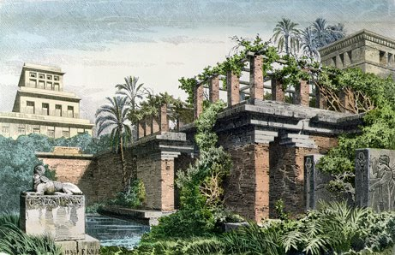
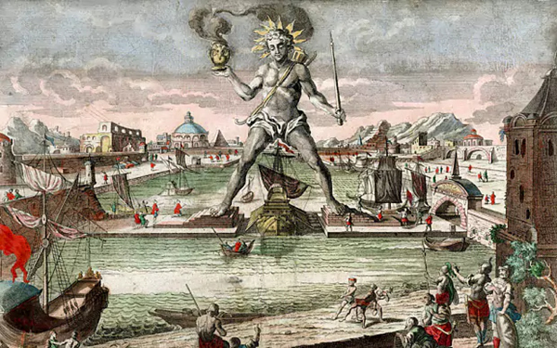
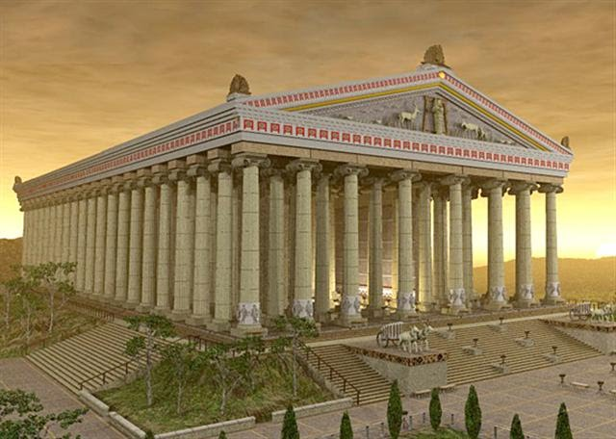
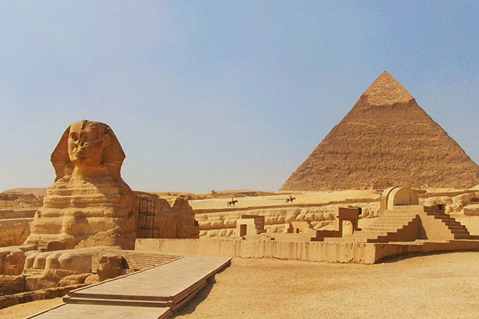
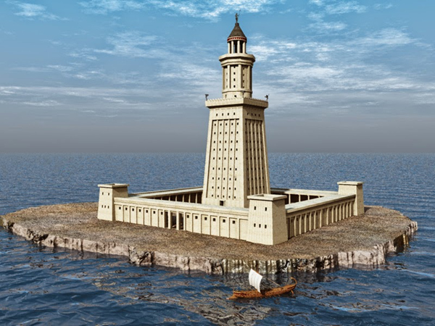
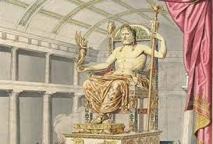
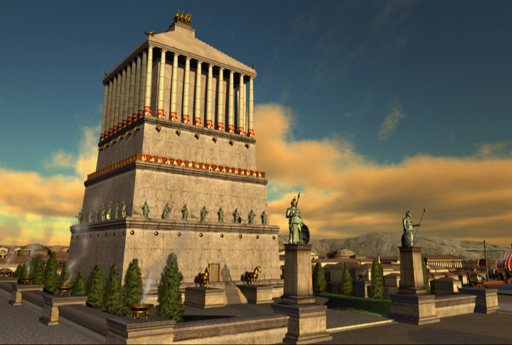
7 สิ่งมหัศจรรย์ยุคเก่า
พีระมิดแห่งกีซา
สวนลอยแห่งบาบิโลน
เทวรูปซูสที่โอลิมเปีย
วิหารแห่งอาร์ทิมิส
สุสานแห่งฮาลิคาร์นัสเซิส
เทวรูปโคโลสซูสแห่งโรดส์
ประภาคารฟาโรสแห่งอเล็กซานเดรีย

Slide 5
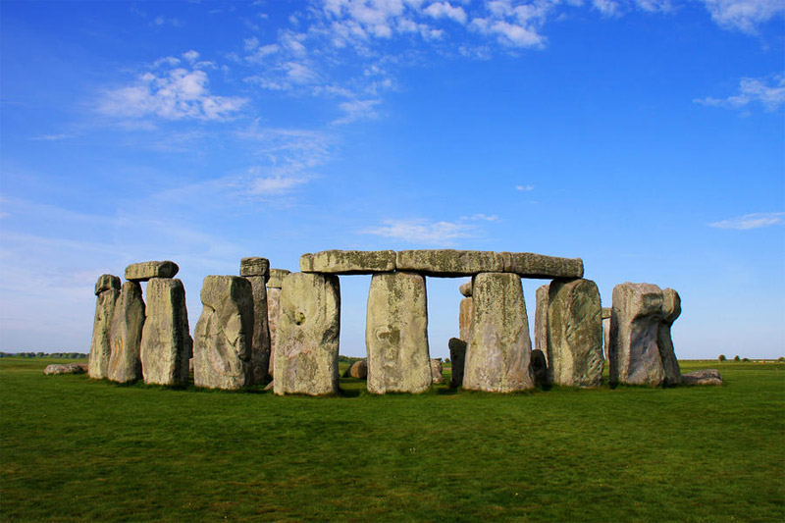
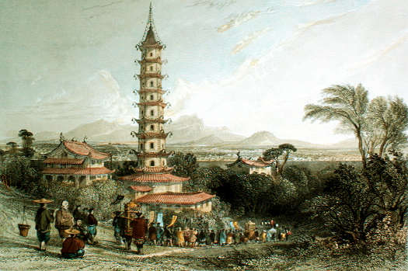
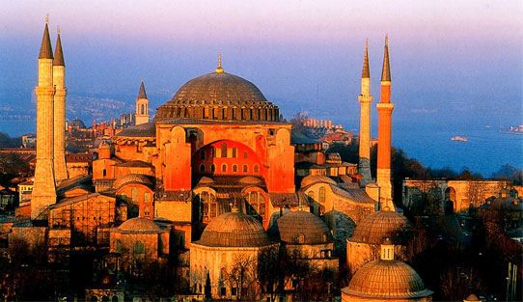
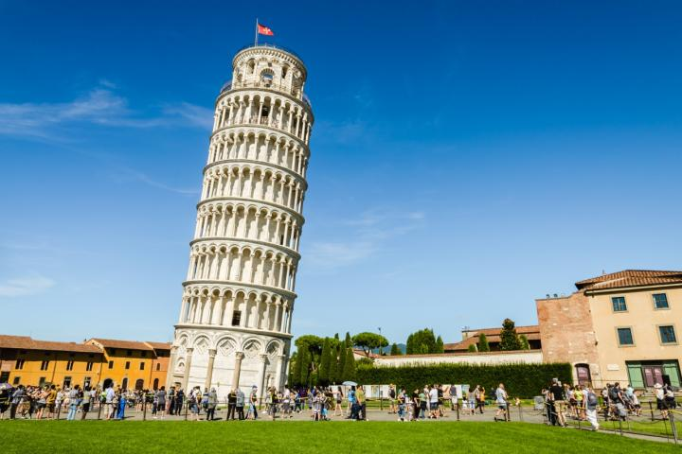
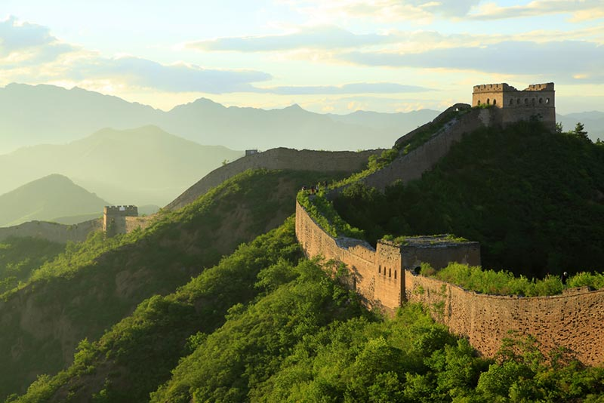
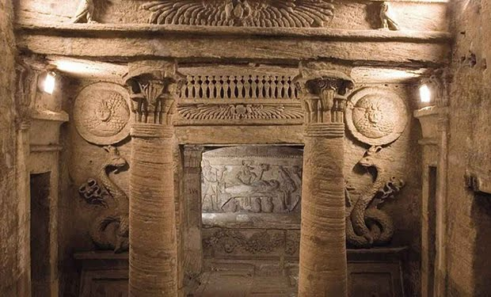
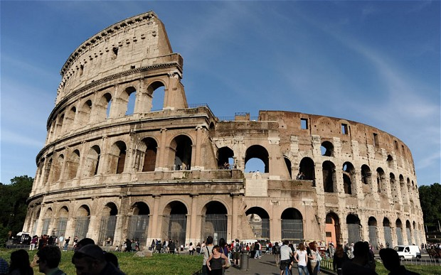
7 สิ่งมหัศจรรย์ยุคกลาง
สนามกีฬาโคลอสเซียม
หลุมฝังศพแห่งอเล็กซานเดรีย
กำแพงเมืองจีน
สโตนเฮนจ์
เจดีย์กระเบื้องเคลือบ
หอเอนเมืองปิซา
ฮาเกียโซเฟีย

Slide 6
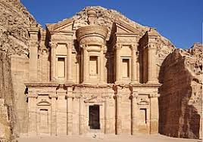
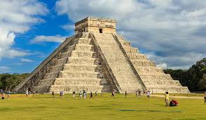
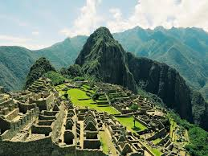
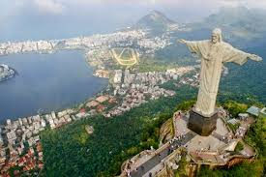
7 สิ่งมหัศจรรย์ยุคใหม่
เชนอิตซา
รูปปั้นพระเยซูคริสต์
มาชูปิกชู
กำแพงเมืองจีน
เปตรา
ทัชมาฮาล
สนามกีฬาโคลอสเซียม

Slide 7
MEMBERS
1. จักริน พงษ์ศิริรัชกุล 61070024
2. นฤเบศ เหลืองรุ่งอุดม 61070100
3. ศุภธัช จิรพงษ์ปกรณ์ 61070225
4. อนาวิล บางเทศธรรม 61070256

Slide 8
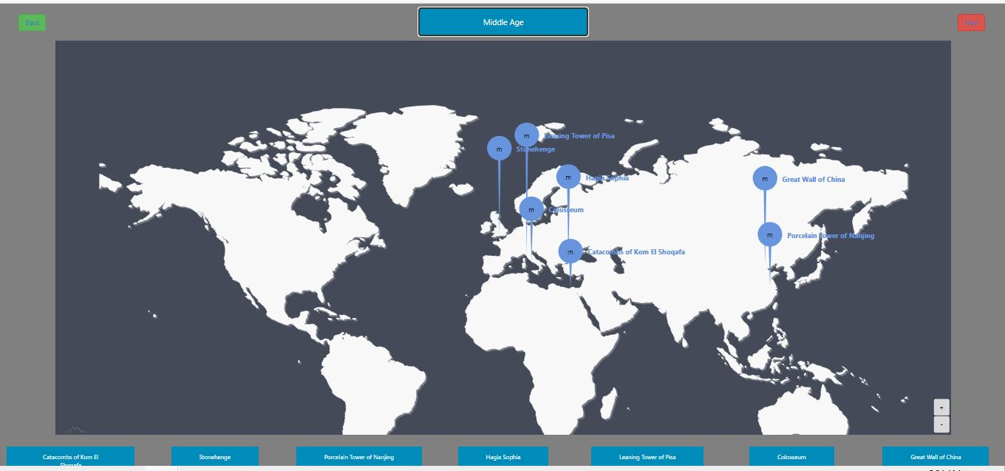
WEBSITE DEMO

